Slide 1
线上考试指南
（学生版）

Slide 2
线上考试要求
1、硬件设备要求：2台手机（以上设备均要有摄像头）、独立空间（建议房间里）。
2、只能用手机登录“学习通”APP考试，★请使用另一台设备打开腾讯会议拍摄自己的考试状态，要求360度拍摄所在位置。请确保手机、电脑有充足的电量并保持网络通畅，手机参加考试设置足够长的锁屏时间，关闭无关应用程序。请检查学习通版本，确保更新到最新版本。
3、参加考试前请确认自己的账号、密码、考试课程名称、考试名称是否正确，提前登录并做好考前准备，手机号码登录需先在学习通完成认证信息绑定。
4、建议在考试前关闭手机后台无关程序。
5、请在考试结束前复查并手动提交试卷。
6、如考试中遇到特殊情况，请及时在腾讯会议里直接反馈。

Slide 3
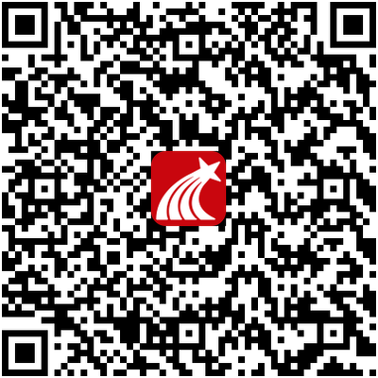
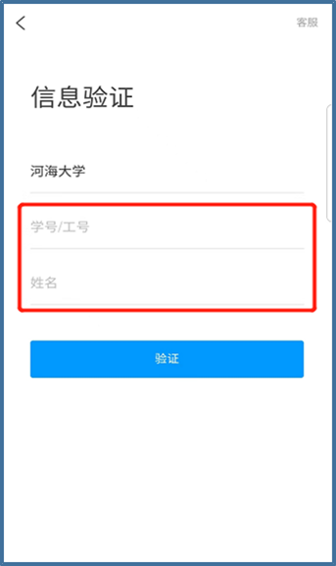
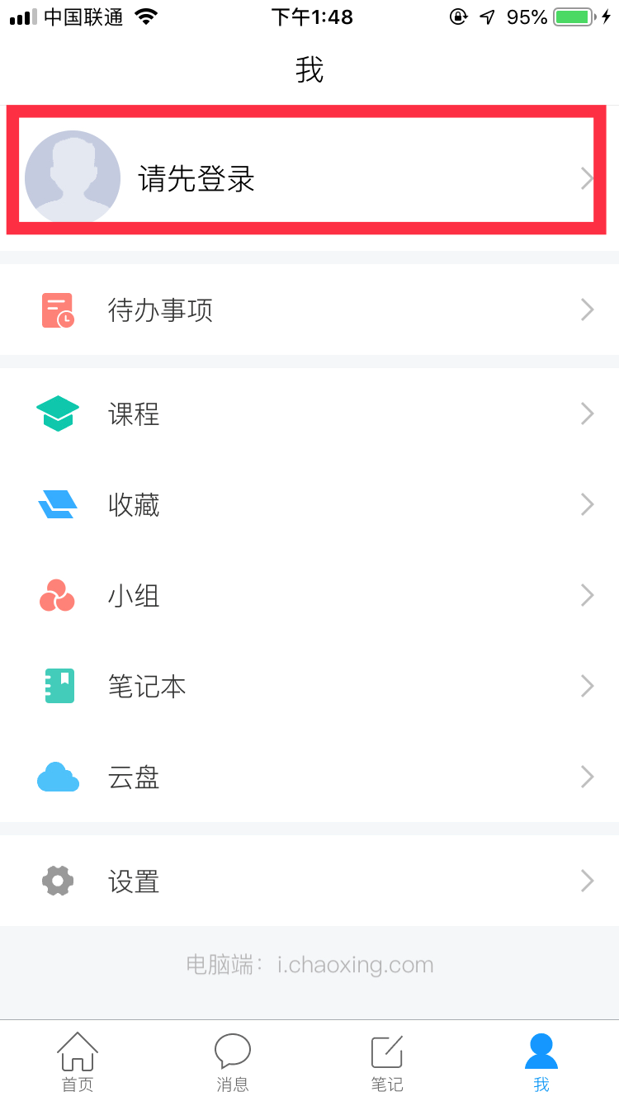
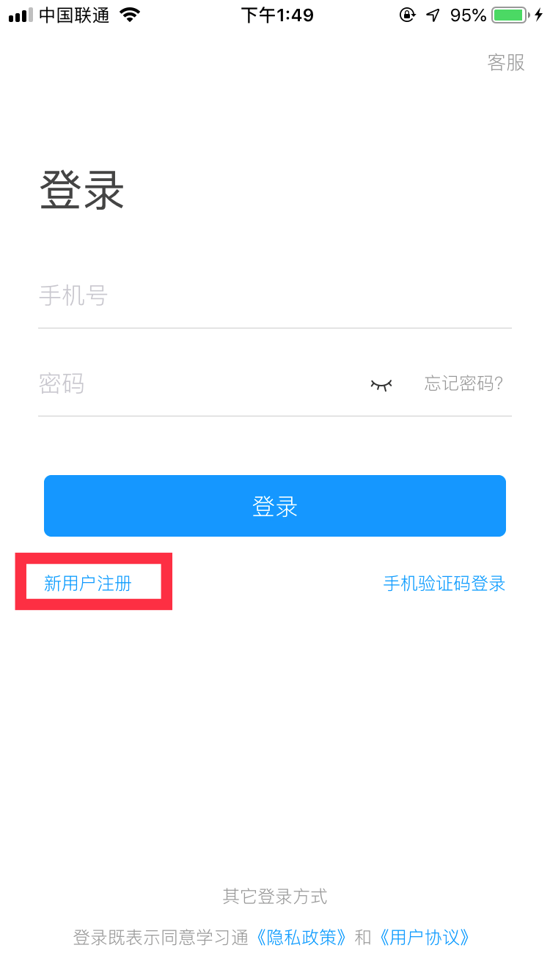
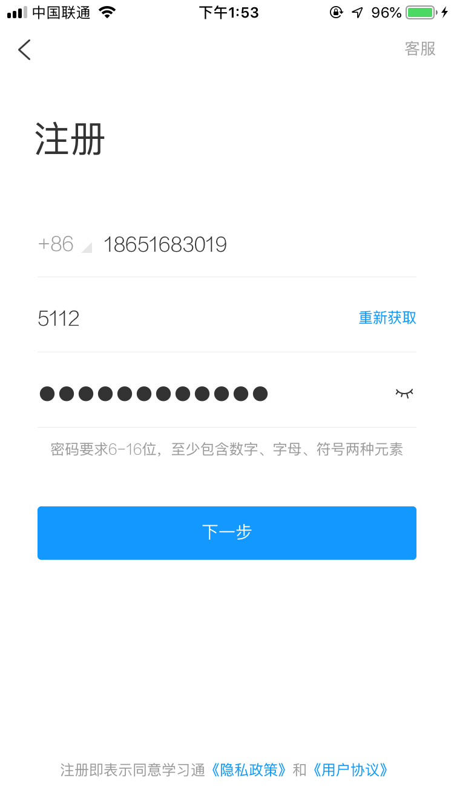
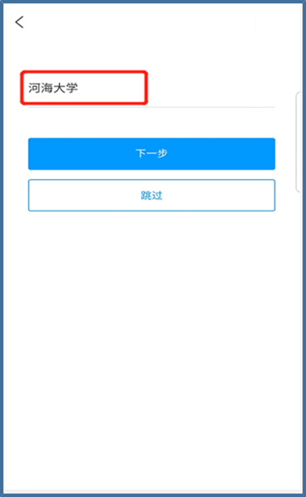
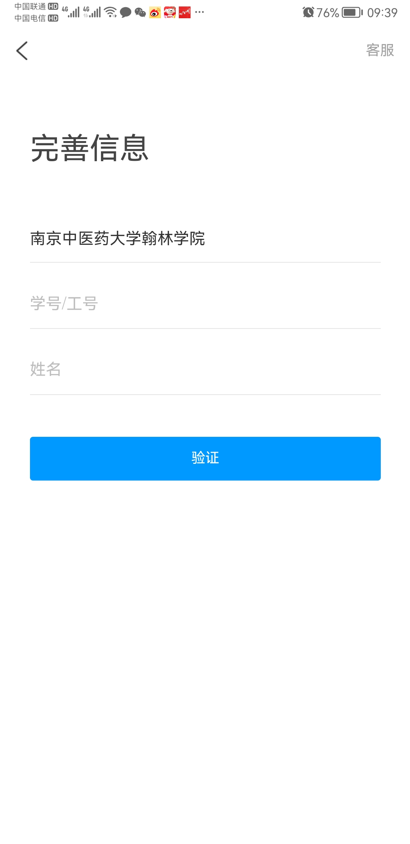
手机上下载并安装“学习通”APP： 扫描右方二维码或在手机应用市场中搜索“学习通”进行下载。
线上考试流程
1
登录
手机端
初次登录者：点击右下方的“我”进入“登录”页面，选择“新用户注册”，输入手机号获取验证码并设置自己的密码，然后填写学校名称、输入自己的学号、姓名进行信息验证（注意：信息验证一定不可跳过，学校名称是“南京中医药大学翰林学院”，不能使用简写或具体到学院）。
如果已在电脑端登录并绑定手机号，则可直接使用手机号登录。
该步骤不可跳过

Slide 4
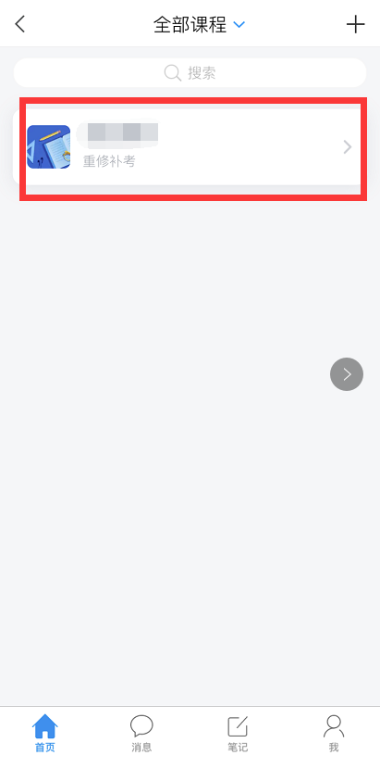
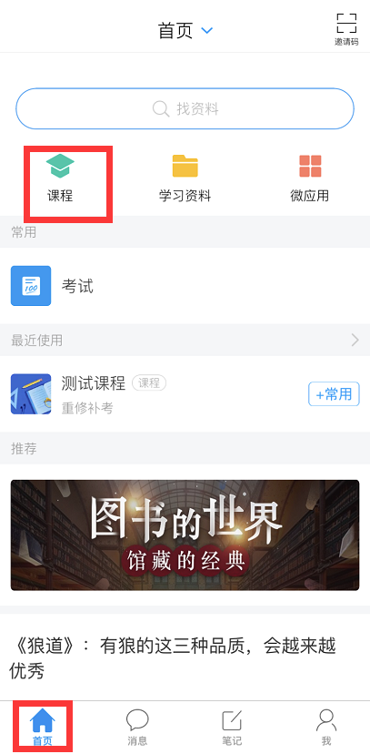
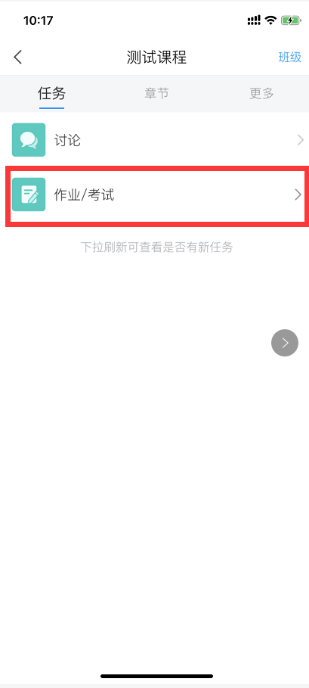
通过课程进入考试
2

Slide 5
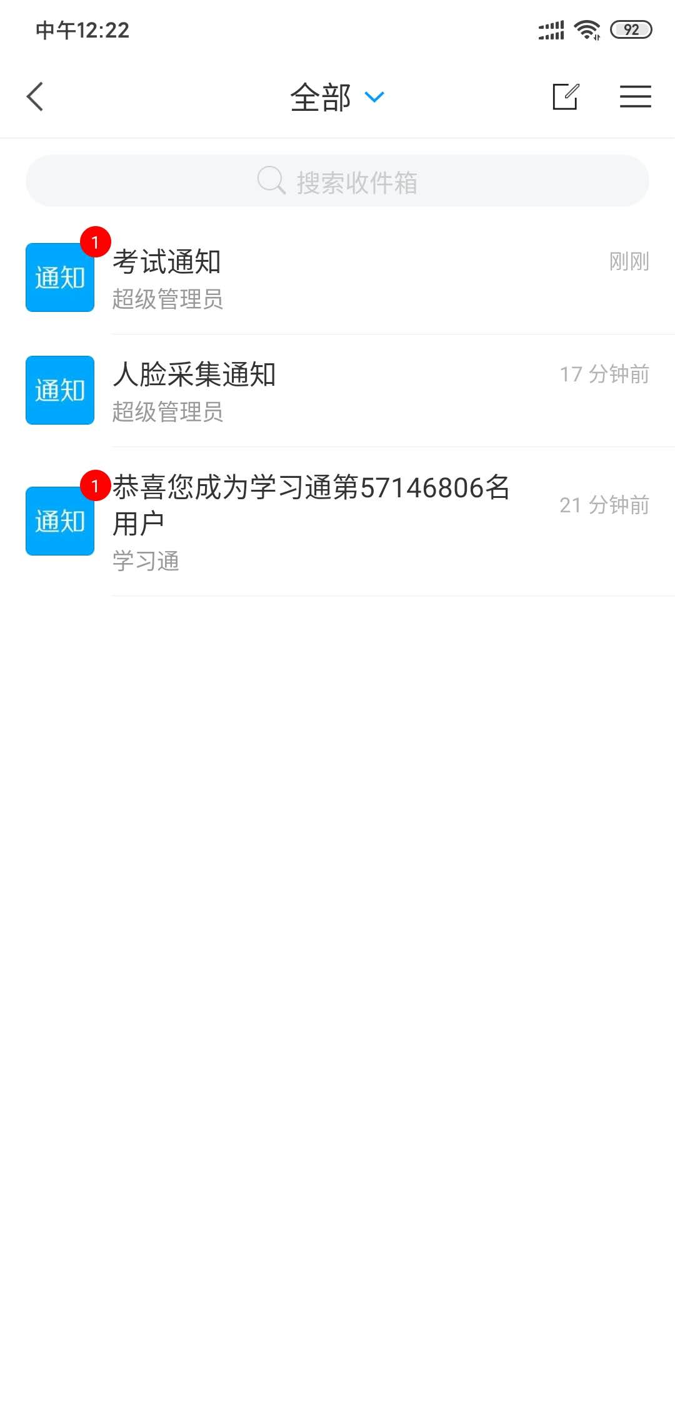
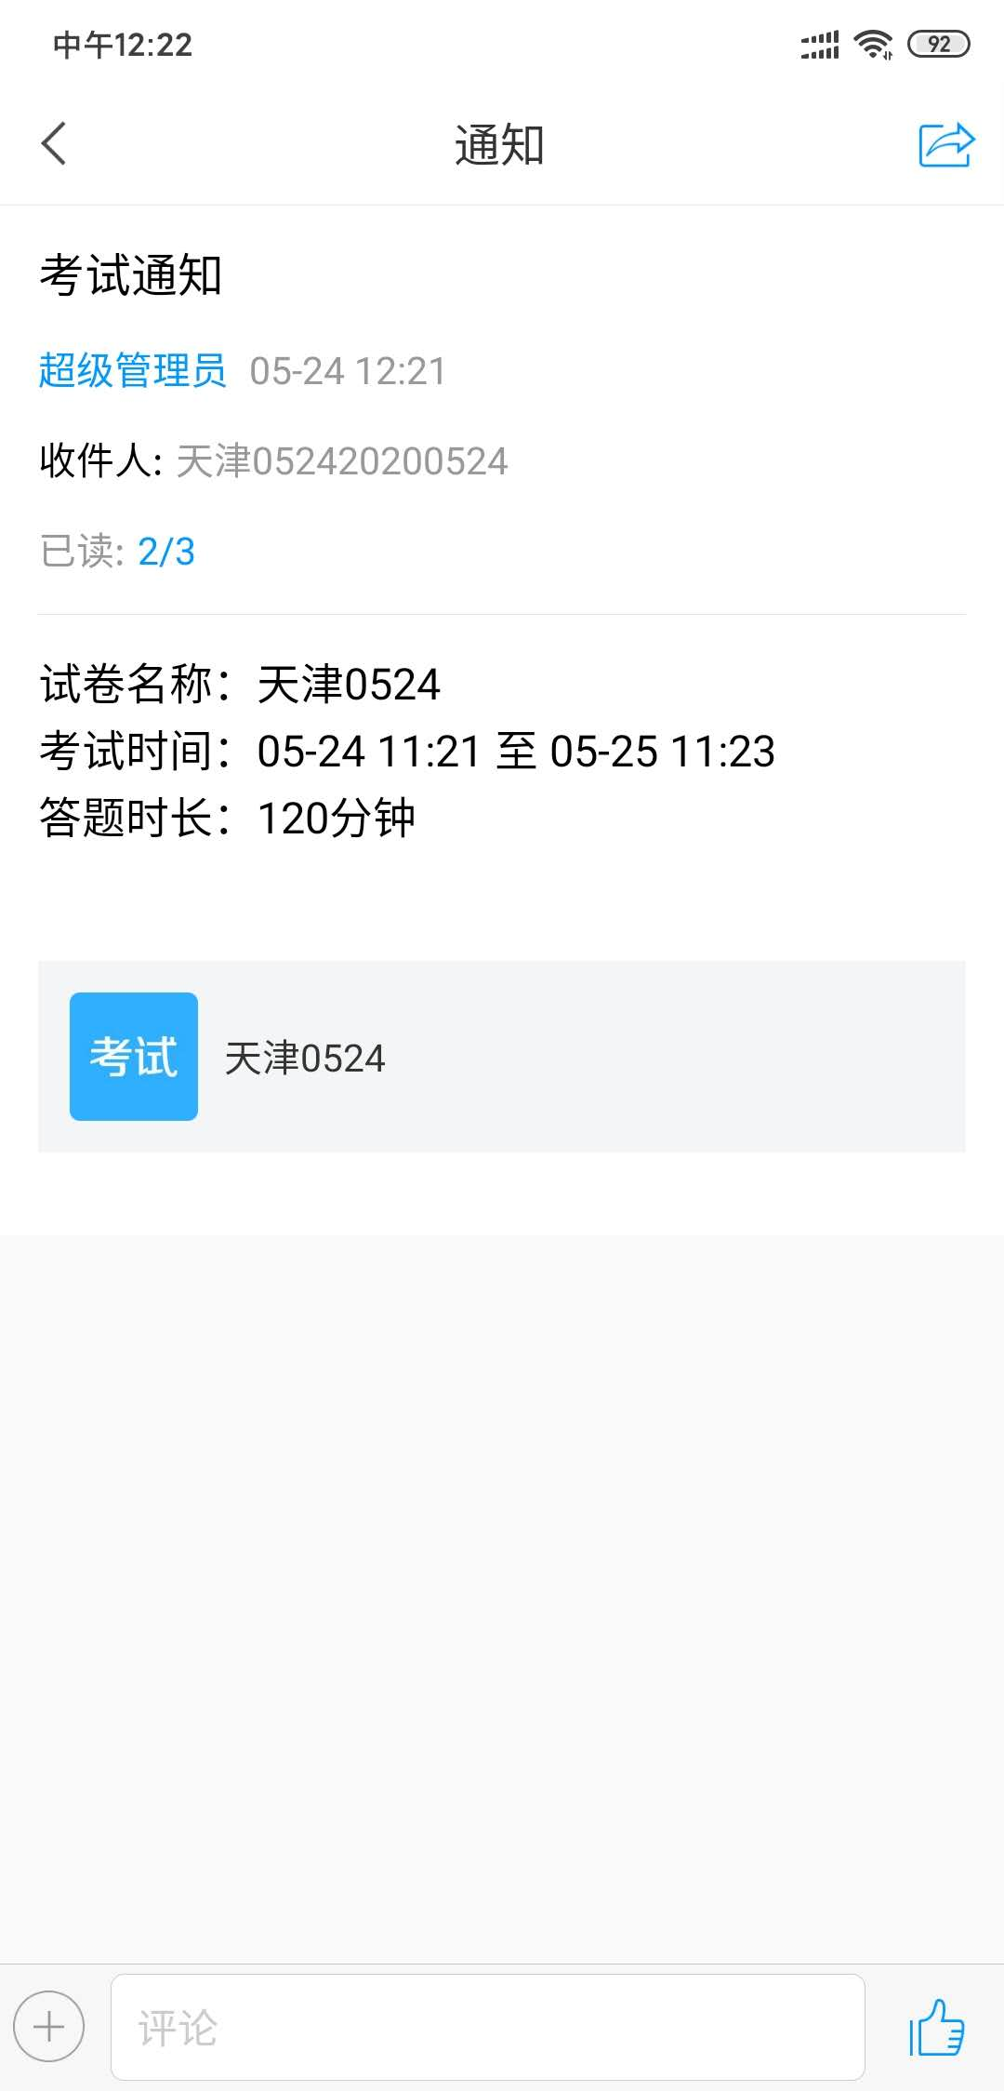
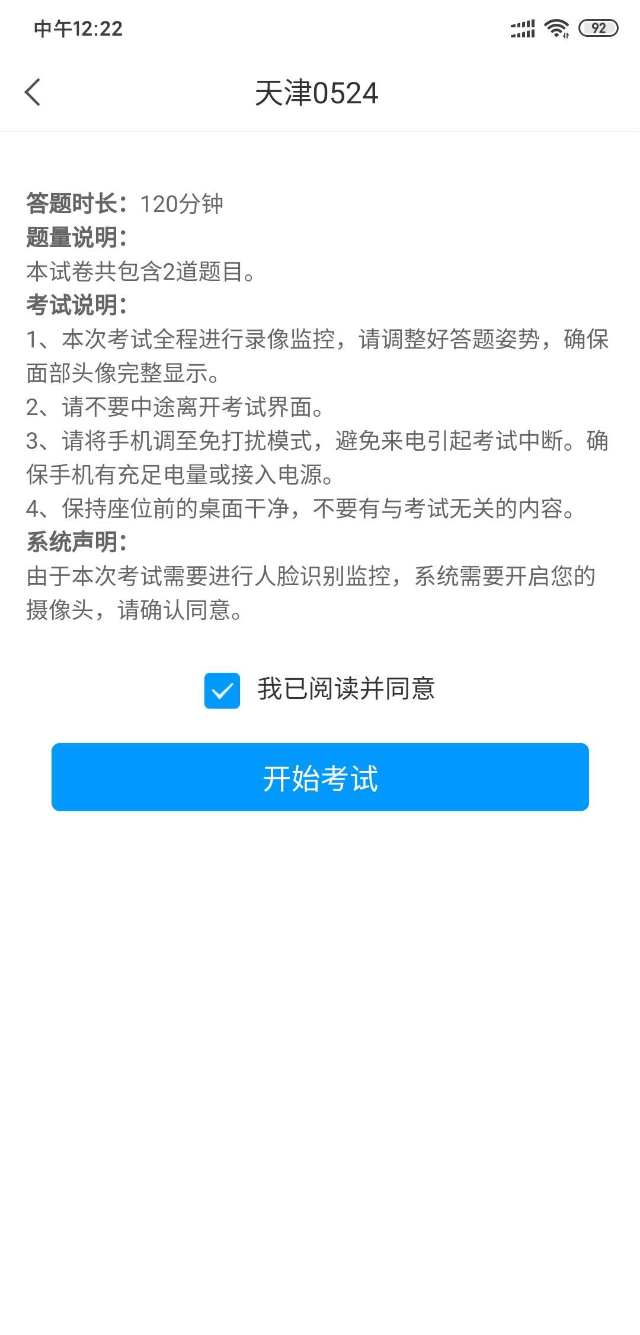
通过通知进入考试
3

Slide 6
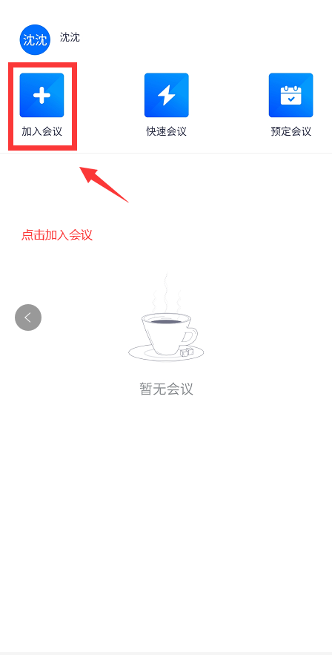
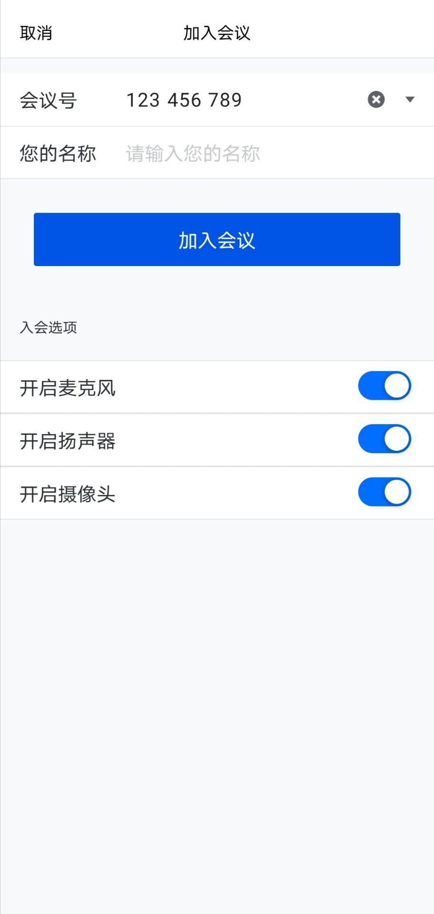
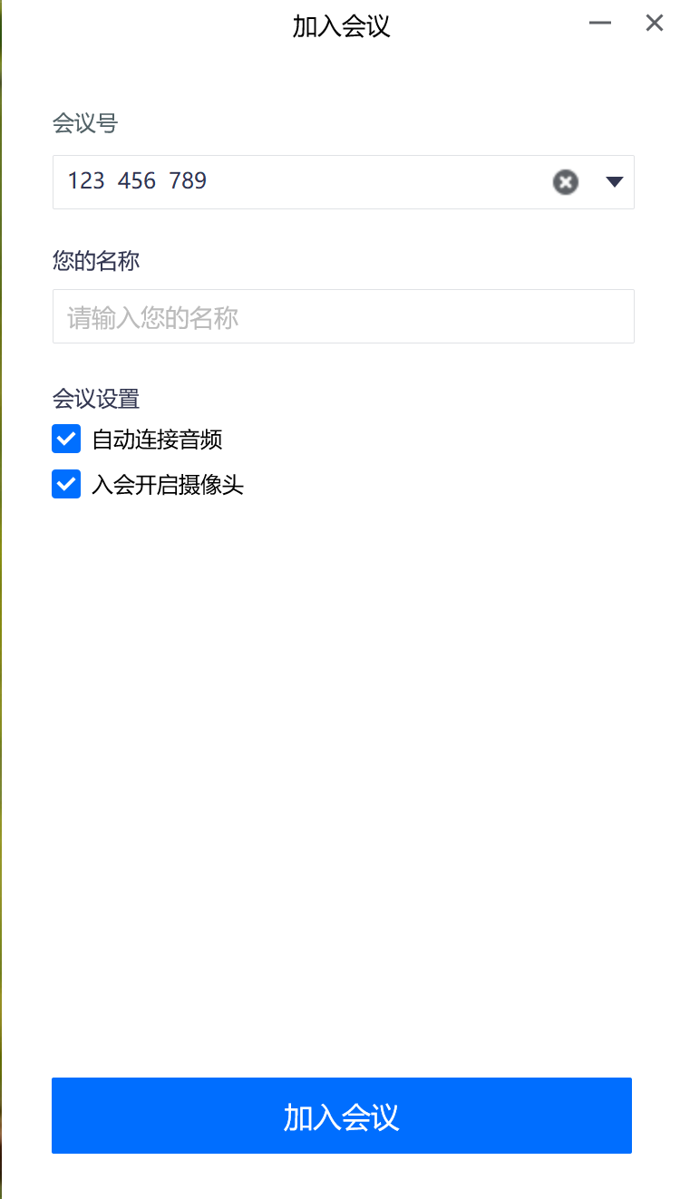
加入会议
4
腾讯会议手机端加入会议
腾讯会议电脑端加入会议
1、输入会议ID
2、输入序号+姓名+学号
1、输入会议ID
2、输入序号+姓名+学号
4、点击加入会议
3、勾选自动连接音频，开启摄像头
3、开启麦克风、扬声器和摄像头
4、点击加入会议

Slide 7
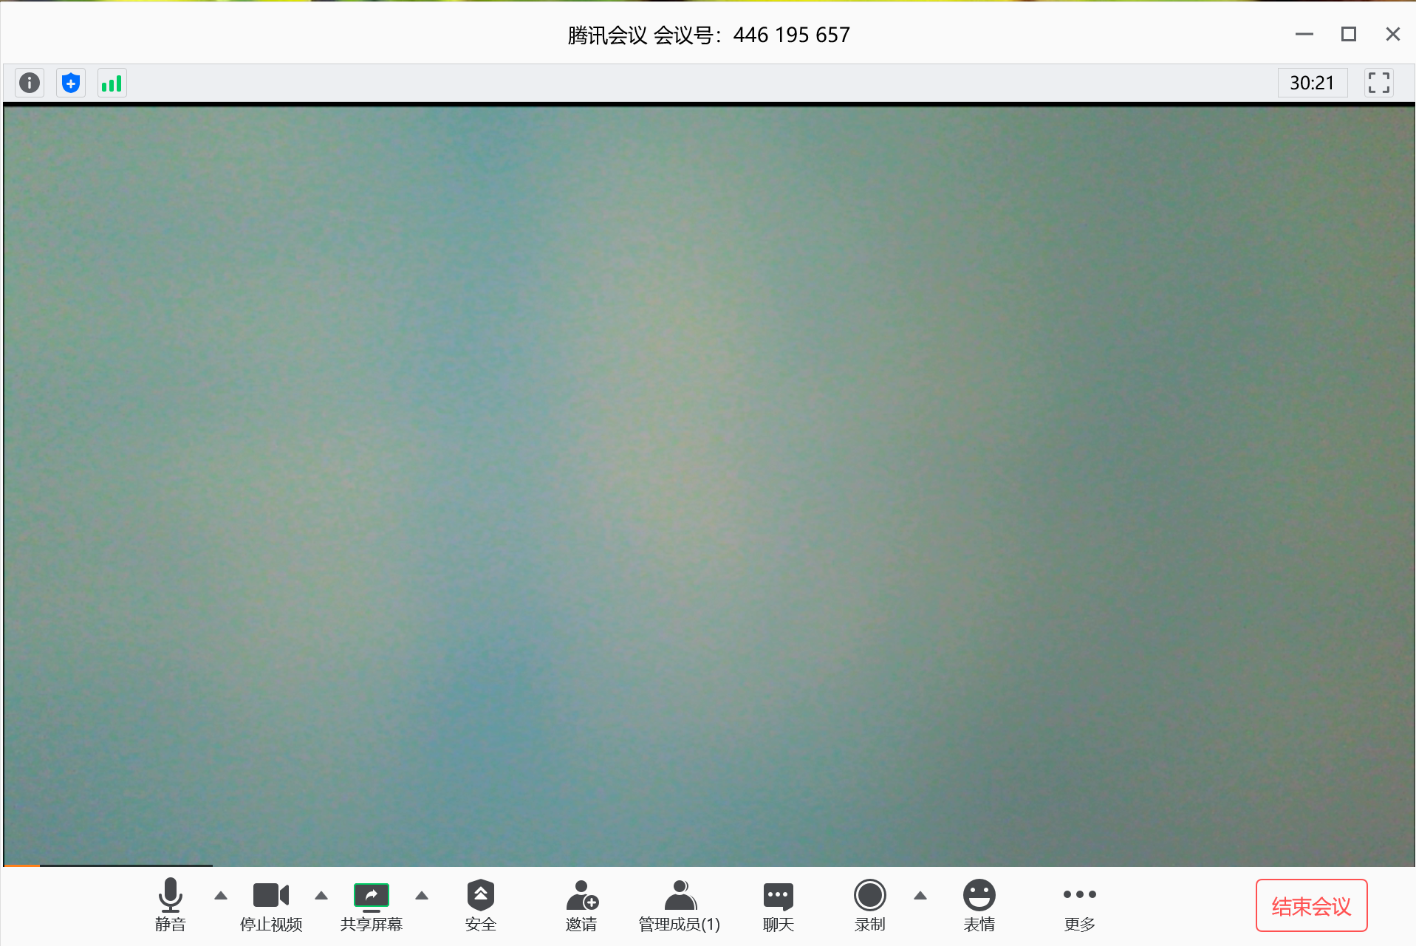
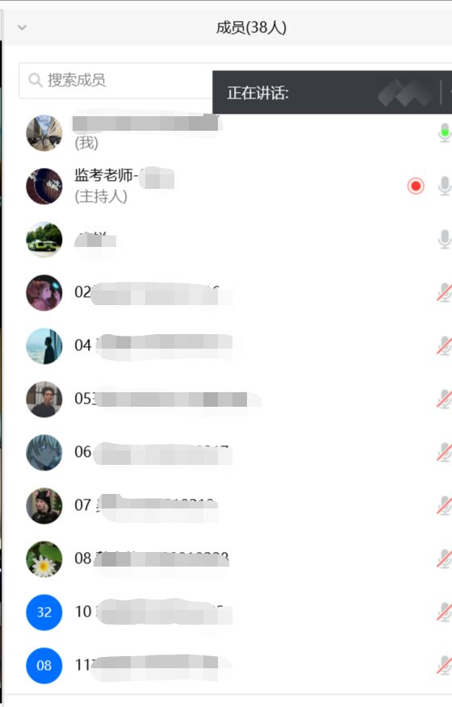
5
考生录屏
● 考生点击“录制”按钮进行录屏
●开始录制后请点击右上方的“进入全屏模式”按钮
2、点击“进入全屏模式”
1、点击“录制”
3、点击“管理成员”

Slide 8
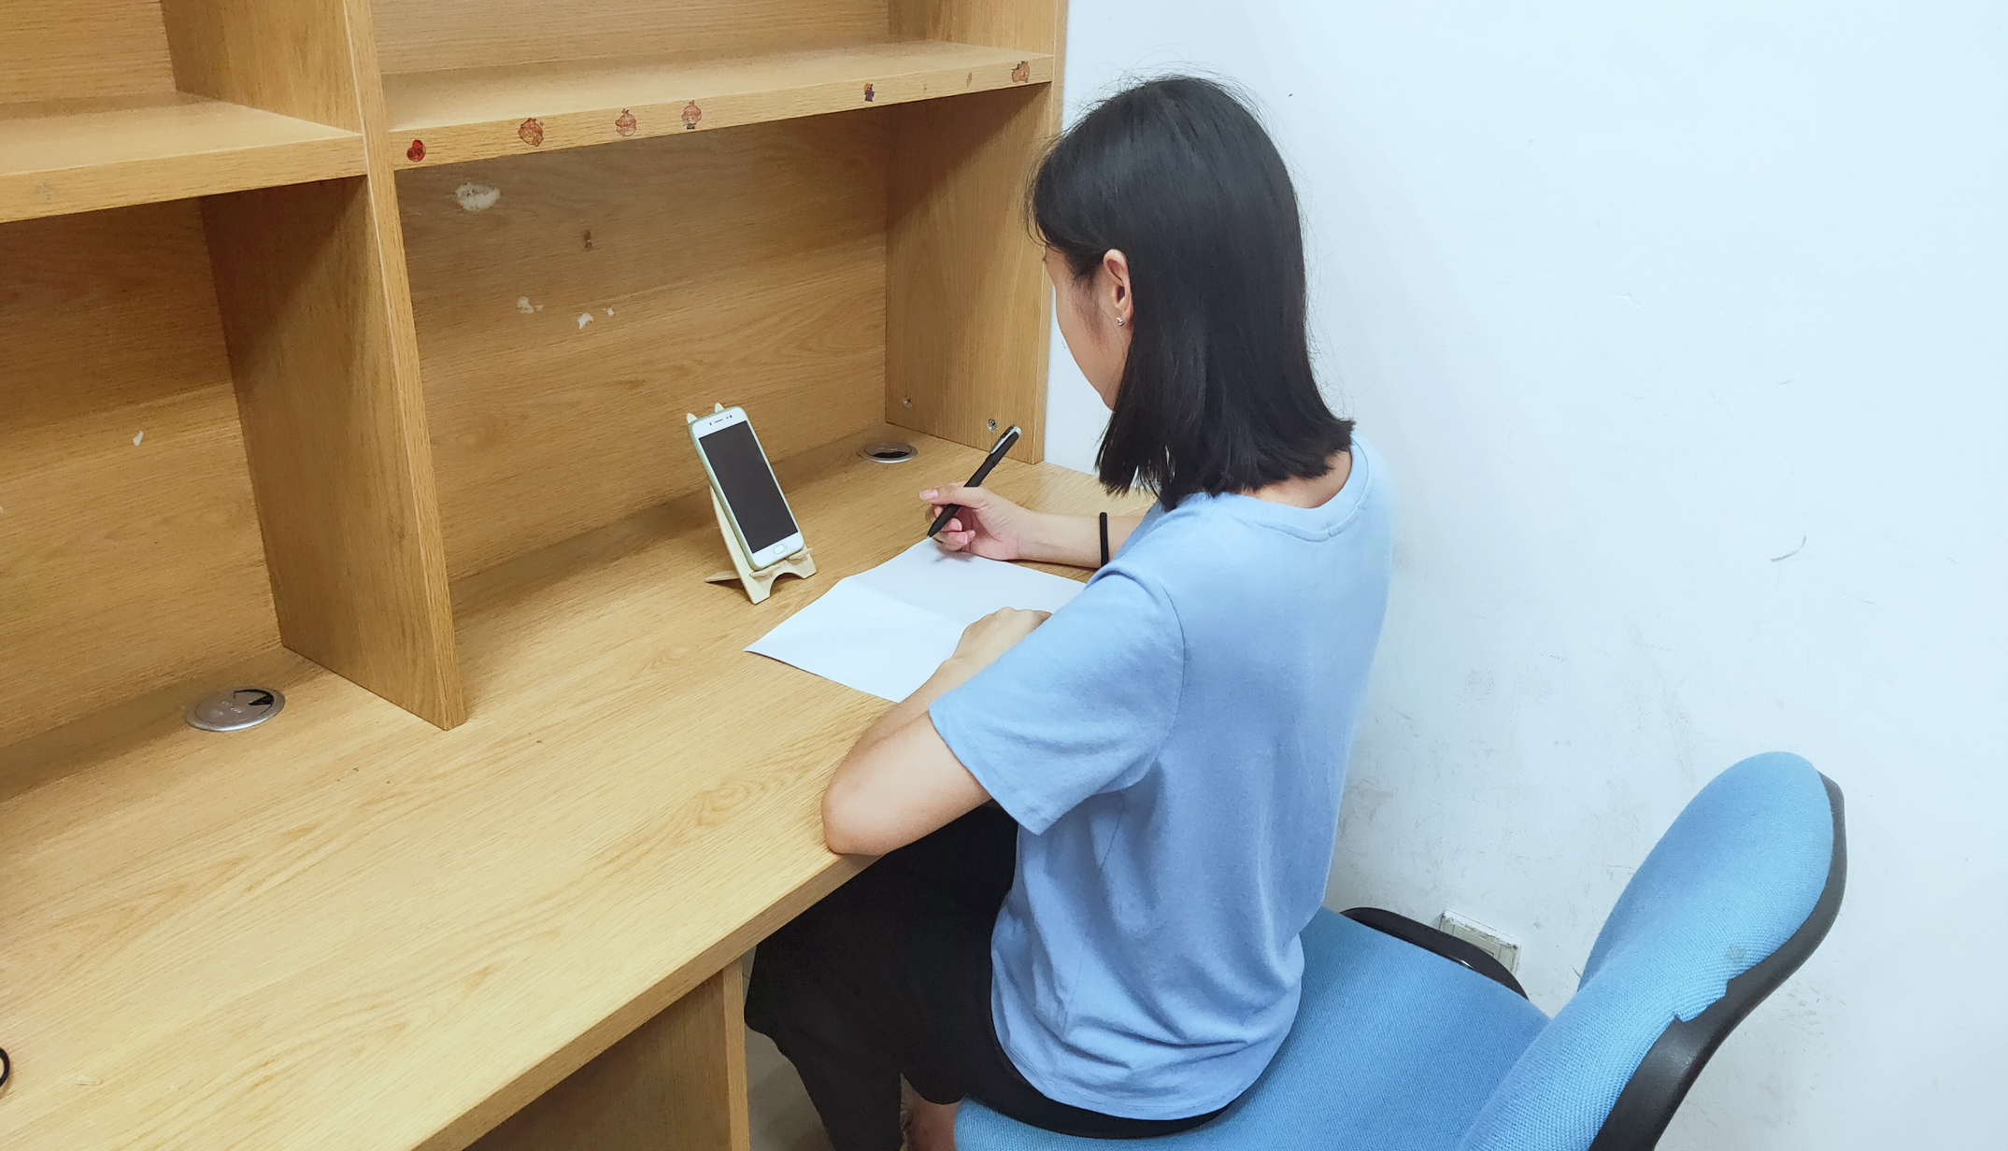
线上考试腾讯会议拍摄要求：独立空间（建议房间里），图像横屏，全程拍摄；考试前360度拍摄所在位置，监考老师确认后再固定（最好准备手机支架）于侧后方。 拍摄内容：学生、考试手机、空白草稿纸、桌面等面前环境；具体参照下图
5
拍摄要求

Slide 9
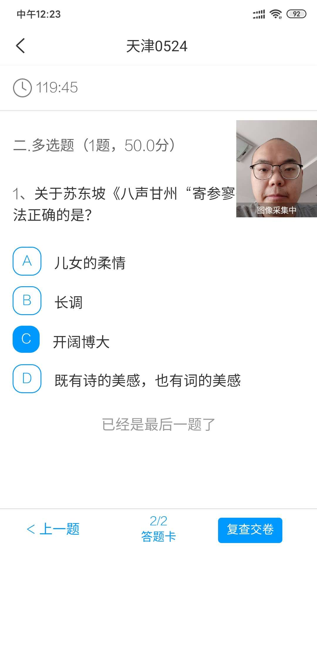
单选题或者多选题直接点击答案，填空题直接输入答案
6
客观题答题方式

Slide 10
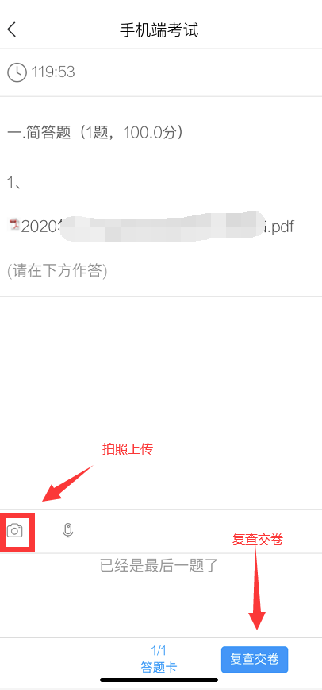
1：在答题纸上作答后，学习通APP里直接拍照后上传，不要切屏 2：直接打字。
7
主观题答题方式

Slide 11
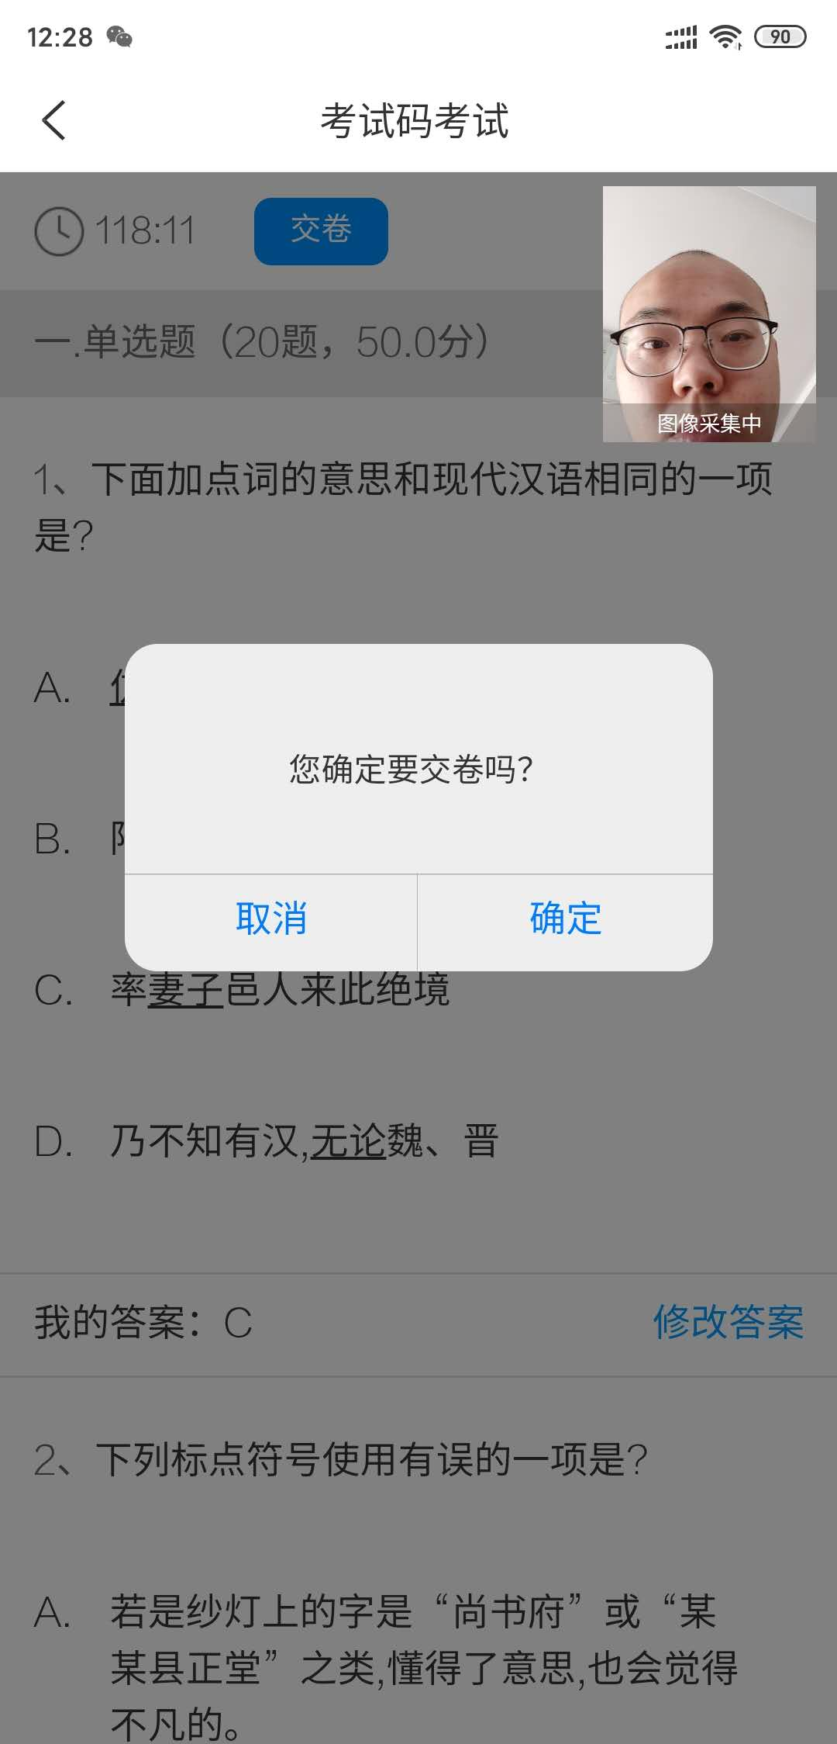
1：点击复查交卷，检查一下试卷 2：点击交卷
8
复查交卷

